Slide 1


UBND QUẬN LONG BIÊN
TRƯỜNG MẦM NON GIANG BIÊN
LĨNH VỰC PHÁT TRIỂN NHẬN THỨC
Đề tài: Dạy trẻ nhận biết chữ số 7, số lượng và số thứ tự trong phạm vi 7
Lứa tuổi: MGL 5-6 tuổi
Giáo viên: Nguyễn Thị Oanh

Slide 2


Bài hát: Tập đếm

Slide 3

Ôn luyện đếm các nhóm có số lượng trong phạm vi 6
- Tìm các đồ vật xung quanh lớp có số lượng là 6

Slide 4

Dạy trẻ nhận biết chữ số 7, số lượng và số thứ tự trong phạm vi 7

Slide 5



Slide 6


Slide 7
7
7

Slide 8

7
7

Slide 9


Slide 10
Tìm số 7 trong dãy số tự nhiên
( Số 7 đứng liền sau số nào?
Đứng liền trước số nào?)
1 2 3 4 5 6 7 8 9 10

Slide 11
7
6
7
4

Slide 12

Trò chơi 1
Thi xem ai giỏi

Slide 13
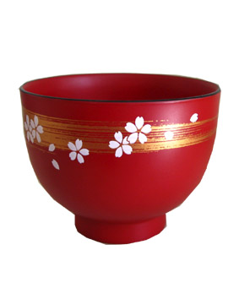
4
7
6
5

Slide 14
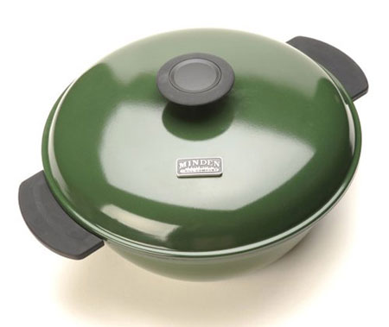

6
5
7
4

Slide 15
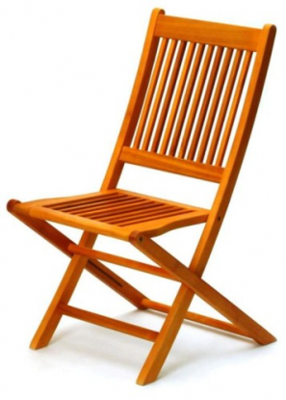
4
5
6
7

Slide 16

Trò chơi 2:
Tạo nhóm

Slide 17




KẾT THÚC TIẾT HỌC

